Slide 1
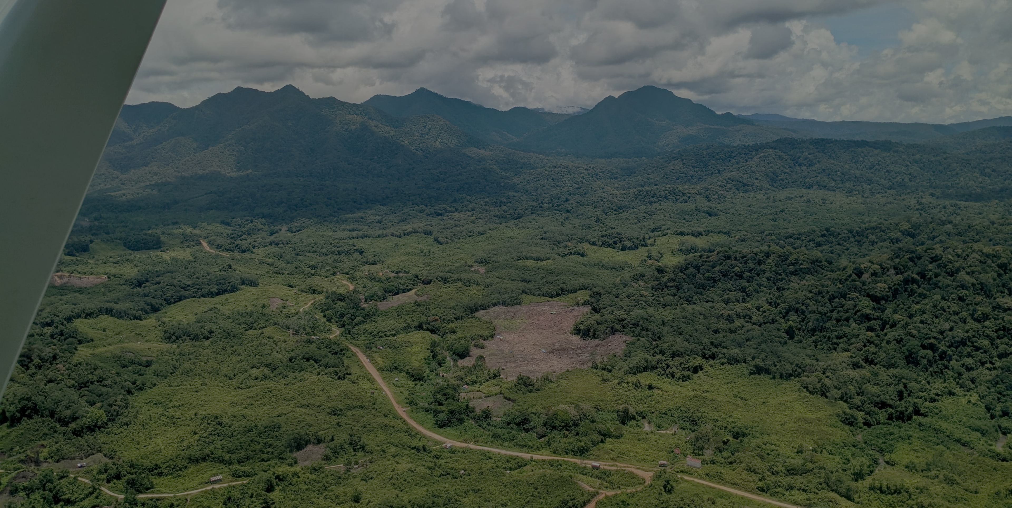
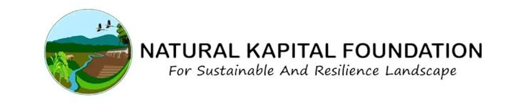
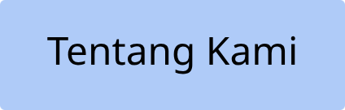
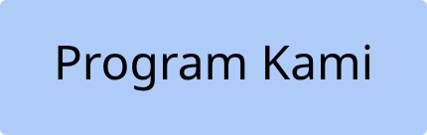
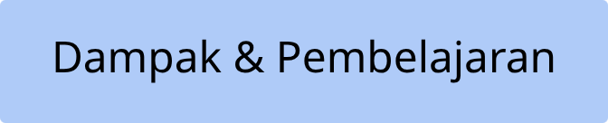
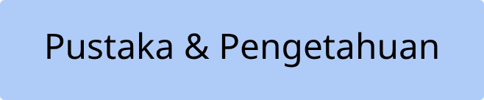
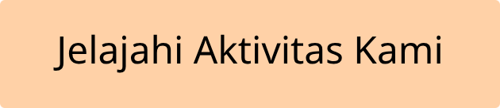
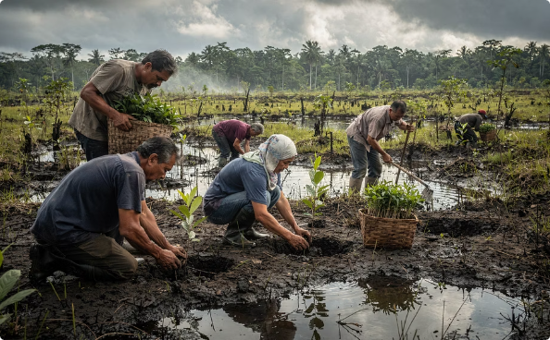
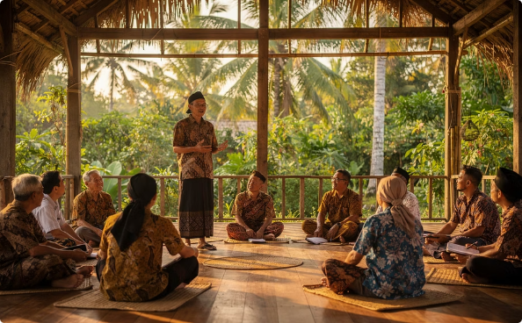
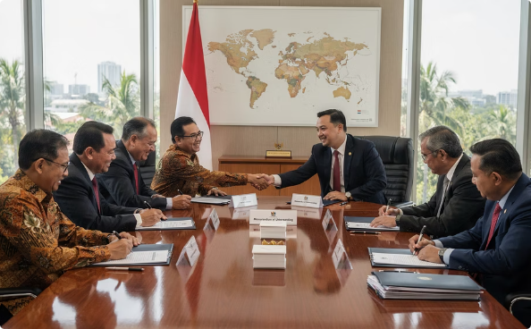
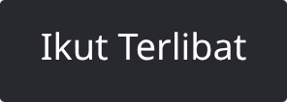
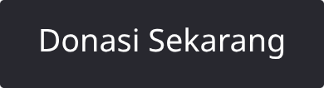

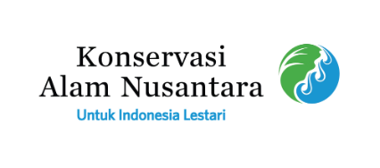







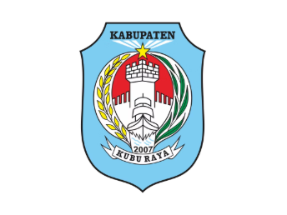




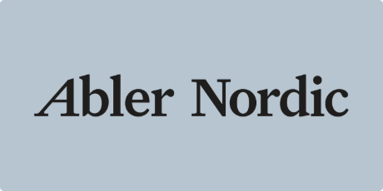


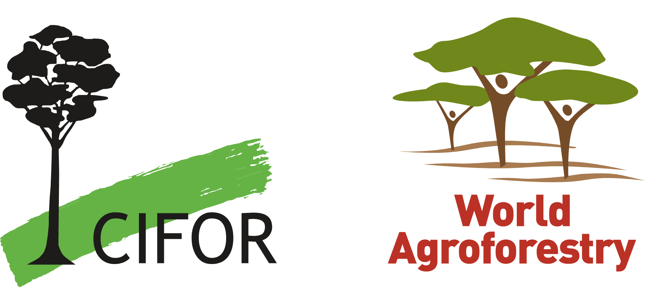

Sejarah, Visi & Misi
Tim & Pengurus YNKI
LGOS: Sistem Operasi Organisasi
Portfolio
Transparansi & Laporan Mitra
Landscape Governance
Natural Capital & Restoration
Sustainable Commodity System
Landscape Intelligence & Innovation
Institutional Sustainability & Partnership
Dampak
Kisah Perubahan
Liputan Media
News & Features
Penelitian & Laporan
Analisis & Kebijakan
Perspektif Budaya
Data Spasial dan GIS
Story Foto & Video
Memperkuat Tata Kelola Lanskap yang Inklusif
dan Kolaboratif
Lanskap bukan sekadar wilayah di peta, melainkan ruang hidup tempat manusia, alam, dan ekonomi saling bergantung. Kami memperkuat kolaborasi antara pemerintah, masyarakat, sektor swasta, dan donor untuk membangun lanskap yang sehat, produktif, tangguh, dan berkelanjutan bagi generasi sekarang dan yang akan datang.
NATURE FOR LIVINGS
KALIMANTAN
LANDSCAPE GOVERNANCE
Tata Kelola Lanskap - Mengapa Penting?
Karena setiap lanskap memiliki cerita, identitas, dan kehidupan yang membentuk hubungan manusia dengan tempatnya. Memahami lanskap sebagai rumah bersama membantu para pemangku membangun rasa memiliki, tanggung jawab kolektif, dan tindakan bersama untuk menjaga sumber daya yankepentingang mendukung kehidupan generasi kini dan mendatang.
Restorasi Gambut
Pemberdayaan Komunitas
Kolaborasi Multi-Pihak
Mendampingi komunitas lokal dan mitra dalam memulihkan lahan gambut terdegradasi di Kalimantan, mengembalikan fungsi ekologis dan sumber penghidupan masyarakat.
Memperkuat kapasitas masyarakat adat dan lokal dalam pengambilan keputusan tata kelola lanskap yang adil, transparan, dan berbasis hak.
Menjembatani pemerintah daerah, sektor swasta, lembaga donor, dan organisasi masyarakat sipil dalam platform dialog dan aksi bersama yang efektif.
12+
200+
50K+
30+
Kabupaten Mitra
Komunitas Dampingan
Hektar Lanskap
Mitra Strategis
Wilayah kerja aktif di Kalimantan
Barat dan sekitarnya
Kelompok masyarakat yang terlibat aktif
dalam program YNKI
Area lanskap yang difasilitasi dalam
program tata kelola inklusif
Jaringan kolaborasi lintas sektor pemerintah,
swasta, dan sipil
Gerakan Perubahan Lanskap
Bersama kita dapat menciptakan lanskap yang sehat dan masyarakat yang sejahtera. Ada banyak cara untuk berkontribusi — mulai dari donasi, kemitraan, hingga berbagi pengetahuan.
Mitra & Pendukung Kami
Yayasan Natural Kapital Indonesia
Tautan Cepat
Nature for Life
Pontianak, Kalimantan Barat, Indonesia
📧 info@naturalkapital.or.id
Tentang Kami
Program Kami
Dampak & Pembelajaran
Ikut Terlibat
Pustaka & Pengetahuan
Hubungi Kami
LINKEDIN
YOUTUBE
INSTAGRAM
© 2026 Yayasan Natural Kapital Indonesia · Kebijakan Privasi

